Slide 1

혼자 공부하는 네트워크
Chapter 07 네트워크 심화
07-3 무선 네트워크
강민철
https://minchul.net
https://youtube.com/@kangminchul

Slide 2
Chaptre 04 전송 계층
04-1 전송 계층 개요: IP의 한계와 포트
04-2 TCP와 UDP
04-3 TCP의 오류·흐름·혼잡 제어
Chapter 05 응용 계층
05-1 DNS와 자원
05-2 HTTP
05-3 HTTP 헤더와 HTTP 기반 기술
Chapter 06 실습으로 복습하는 네트워크
06-1 와이어샤크 설치 및 사용법
06-2 와이어샤크를 통한 프로토콜 분석
Chapter 07 네트워크 심화
07-1 안정성을 위한 기술
07-2 안전성을 위한 기술
07-3 무선 네트워크

Slide 3
Chapter 07-3
무선 네트워크
무선 네트워크를 구성하는 연결 매체
네트워크 장비
표준

Slide 4
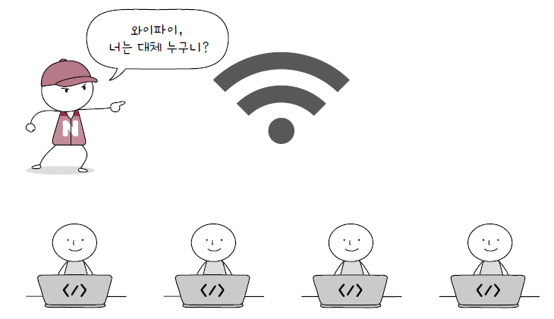
Chapter 07-3 무선 네트워크(1)
무선 네트워크 연결 매체 -전파
표준 - 802.11
기술 - Wi-Fi
장비 - AP
시작하기 전에

Slide 5
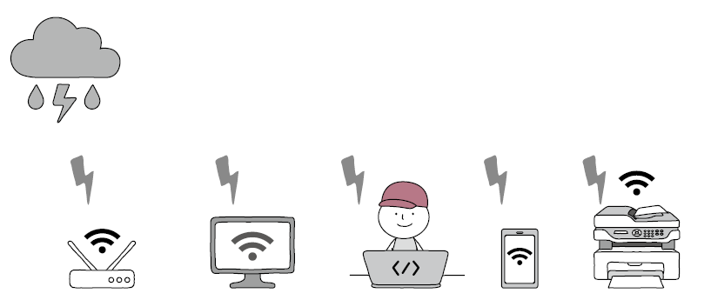
Chapter 07-3 무선 네트워크(2)
전파와 주파수
전파(radio wave)
약 3kHz부터 3THz 사이의 진동수를 갖는 전자기파
무선 통신 기기가 사용하는 전파는 대부분 인위적으로 생성되고 관측
전파는 자연적으로도 생성되고 관측 - 번개, 태양, 우주에서도 전파가 존재

Slide 6
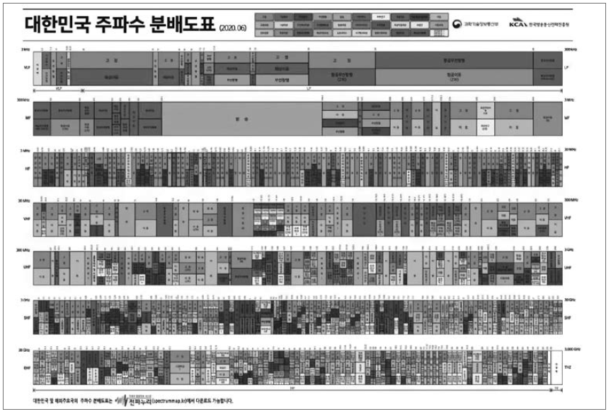
Chapter 07-3 무선 네트워크(3)
주파수 대역
서로 다른 전파 신호를 구분할 수 있도록 대역을 분배
방송용 주파수, 위성 통신용 주파수, 항공/해양 통신을 위한 주파수 등

Slide 7
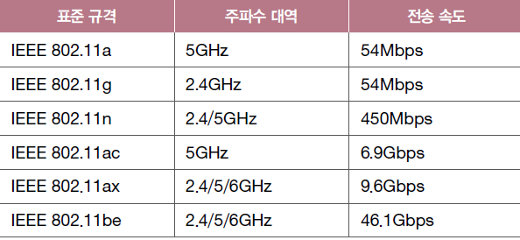
Chapter 07-3 무선 네트워크(4)
와이파이와 802.11
LAN 환경에서의 무선 통신은 IEEE 802.11로 표준화
802.11b, 802.11g처럼 숫자 802.11 뒤의 알파벳으로 다양한 규격
IEEE 802.11 표준은 대부분 2.4GHz, 5GHz 대역을 사용

Slide 8
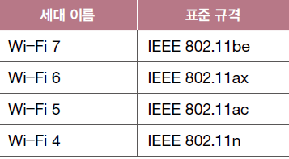
Chapter 07-3 무선 네트워크(5)
‘와이파이’는 ‘IEEE 802.11 표준을 따르는 무선 LAN 기술’
와이파이 얼라이언스(Wi-Fi Alliance)라는 비영리단체의 트레이드 마크(브랜드)
와이파이는 ‘와이파이 4’, ‘와이파이 5’ 등의 세대가 있고, 각 세대는 각기 다른 IEEE 802.11 표준 규격을 준수

Slide 9
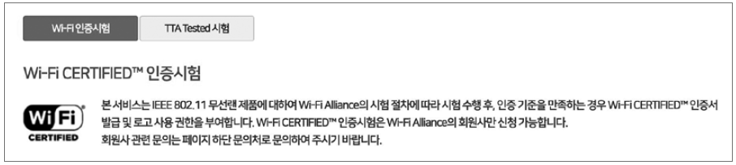
Chapter 07-3 무선 네트워크(6)
와이파이는 인증 마크
특정 와이파이 인증 마크는 해당 제품이 특정 IEEE 802.11 규격을 지켰음을 알 수 있고, 다른 제품과의 호환성도 알 수 있음
무선 LAN 제품을 개발한 회사는 인증 시험을 거쳐 Wi-Fi 인증과 인증 로고 사용 권한을 획득

Slide 10
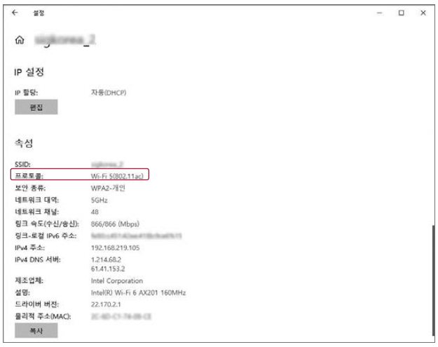
Chapter 07-3 무선 네트워크(7)
윈도우 노트북에서 현재 사용 중인 무선 네트워크의 속성 확인
와이파이 버전과 802.11 표준

Slide 11
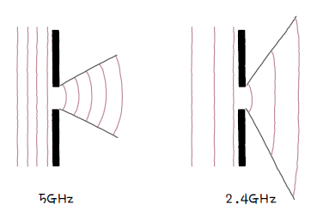
Chapter 07-3 무선 네트워크(8)
여기서 잠깐
2.4GHz 와이파이 vs 5GHz, 와이파이, 무엇이 더 좋은가요?
송수신 속도 - 5GHz 와이파이 > 2.4GHz 와이파이
장애물의 영향 - 2.4GHz 와이파이 < 5GHz 와이파이
회절성 - 파동이 장애물이나 좁은 틈을 통과할 때, 파동이 그 뒤편까지 전파되는 현상
[결론]
장애물이 많다면 2.4GHz 와이파이
장애물이 적은 상황에서 속도가 필요하다면 5GHz 와이파이

Slide 12
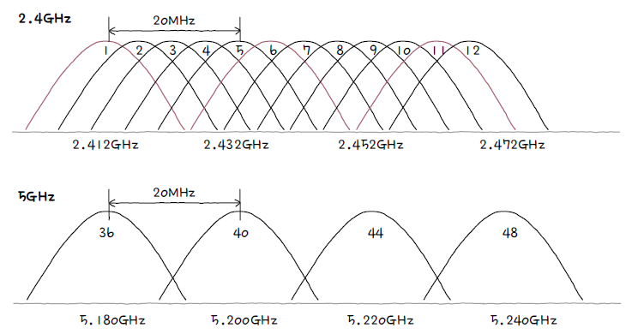
Chapter 07-3 무선 네트워크(9)
채널(channel)
주파수 대역은 채널(하위 주파수 대역)로 세분화되고, 해당 채널 대역에서 통신이 이루어짐
채널에는 번호가 할당
같은 공간에서 같은 대역의 서로 다른 네트워크를 구성하거나 이용할 때는 간섭을 일으키지 않는 채널을 이용

Slide 13
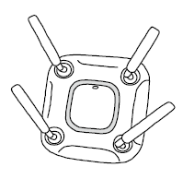
Chapter 07-3 무선 네트워크(10)
AP와 서비스 셋
AP(Access Point)
무선 통신 기기들을 연결하여 무선 네트워크를 구성하는 장치
예) 가정의 무선 공유기
일반적으로 AP에는 유선 연결 매체를 연결할 수 있는 지점이 함께 제공되어 유선 네트워크와 무선 네트워크의 연결을 담당하는 역할도 수행

Slide 14
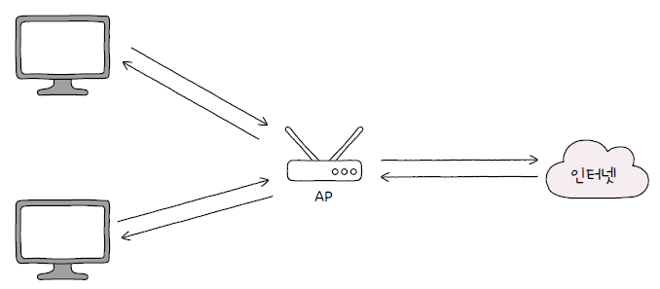
Chapter 07-3 무선 네트워크(11)
인프라스트럭처 모드(infrastructure mode)
AP를 경유하여 통신이 이루어지는 무선 네트워크 통신 방식
오늘날 많은 무선 LAN이 AP가 중개하는 인프라스트럭처 모드로 동작
[Note]
애드 혹 모드(Ad Hoc mode) - AP의 간섭 없이 호스트 간에 일대일로 통신하는 무선 통신 모드

Slide 15
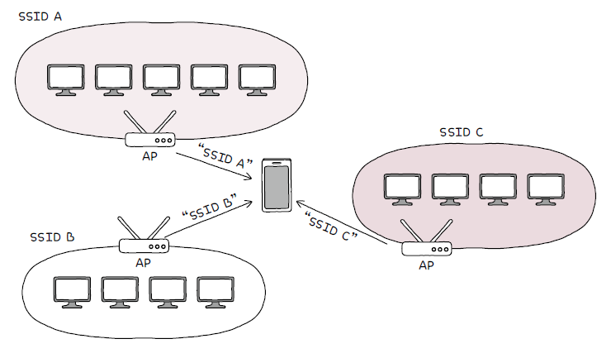
Chapter 07-3 무선 네트워크(12)
서비스 셋(Service Set)과 서비스 셋 식별자
서비스 셋 - 무선 네트워크를 이루는 AP와 여러 장치들의 집합
같은 서비스 셋에 속한 장치들은 같은 무선 네트워크에 속함
서비스 셋 식별자(SSID, Service Set Identifier)
각기 다른 서비스 셋을 구분
SSID는 무선 네트워크를 구분짓는 수단이자 무선 네트워크를 지칭하는 고유한 이름

Slide 16
Chapter 07-3 무선 네트워크(13)
여기서 잠깐
BSS와 ESS는 무엇인가요?
인프라스트럭처 모드로 구성된 무선 LAN은 하나의 AP만으로 구성될 수도 있고, 여러 AP로도 구성될 수도 있음
BSS(Basic Service Set)
하나의 AP로 구성된 무선 LAN
ESS(Extended Service Set)
여러 AP로 구성된 무선 LAN
이 책에서 언급하는 ‘서비스 셋’, ‘무선 LAN’, ‘무선 네트워크’라는 용어는 기본적으로 BSS를 기준으로 서술

Slide 17
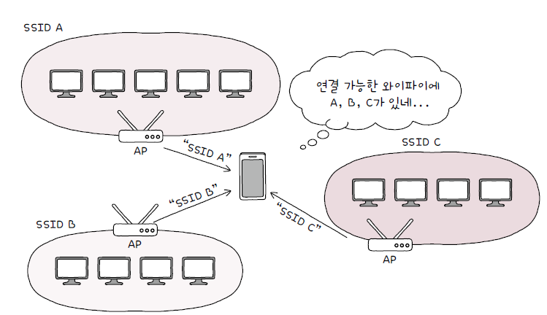
Chapter 07-3 무선 네트워크(14)
비컨 프레임(beacon frame)
AP는 불특정 다수 모두에게 자신을 알리는 브로드캐스트 메시지를 주기적으로 전송
비컨 프레임 안에는 SSID와 AP의 MAC 주소 등이 포함

Slide 18
email: tegongkang@gmail.com
website: https://minchul.net
youtube: https://youtube.com/@kangminchul

